Slide 1
ОТЧЕТ о работе по методическому сопровождению учителей-логопедов общеобразовательных организаций МО г. Краснодар за 2022-2023 учебный год

Slide 3
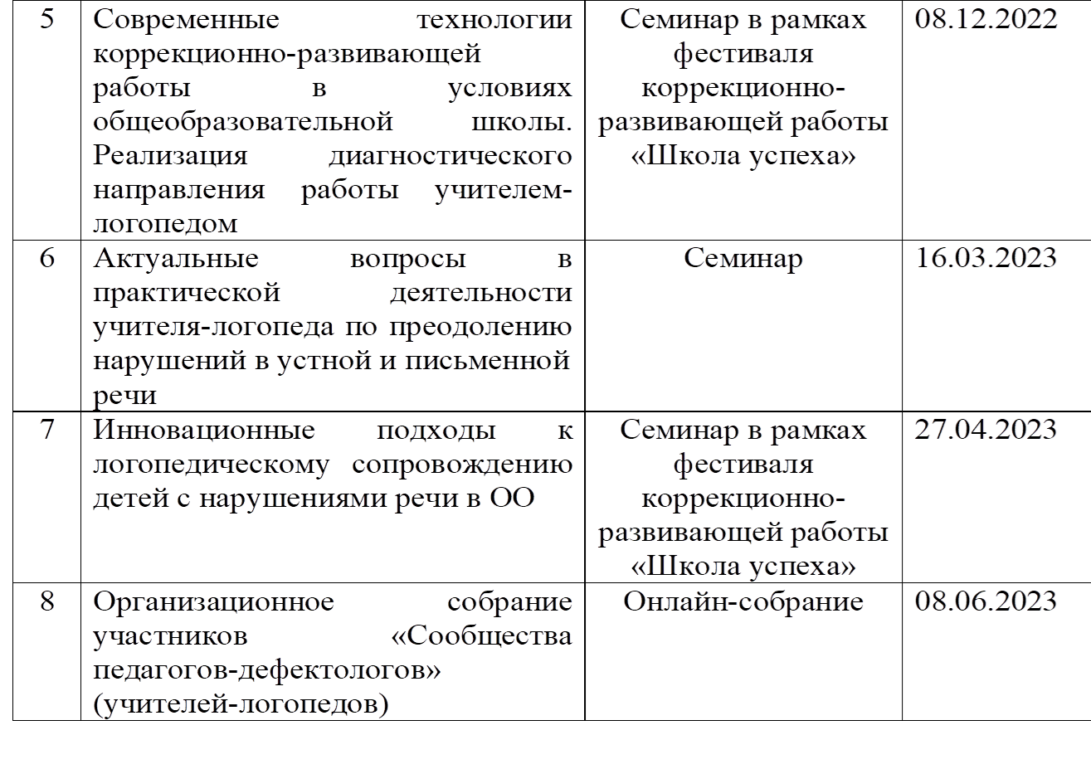

Slide 4
Была оказана методическая помощь учителям-логопедам в ОО: №№ 5, 11, 17, 22, 29, 30, 31, 34, 38, 41, 42, 44, 46, 55, 65, 70, 71, 94, проведен анализ продуктивности деятельности учителя-логопеда, даны рекомендации по устранению выявленных недочетов.
Проведено 148 консультации для заместителей руководителей ОО, председателей ППк, учителей-логопедов ОО.
Оказана методическая помощь учителям-логопедам МБОУ СОШ № 55, 17, 19, 70 в разработке рабочих программ (комплексное сопровождение учащихся с ОВЗ), рецензирование программ (3 программы).

Slide 5
В ОО работают 85 учителей-логопедов, из них 62 – по основной должности, 23 человека на совместительстве/совмещении: из них 18 человек 0,5 ставки, а 5 человек - 0,25 ставки.
Трудовой стаж в должности учителя-логопеда более 15 лет имеют 23 человека, от 10 до 15 лет – 9 человек, от 3 до 10 лет – 21 человек, от 1 года до 3 лет – 27 человек, до 1 года – 5 человек.
Высшую квалификационную категорию имеют 12 учителей-логопедов, первую – 14 человек. Прошли обучение на курсах повышения квалификации 39 человек.
По данным анализа отчетов учителей-логопедов ОО количество учащихся в начальной школе, получивших логопедическую помощь ОО в 2022-2023 учебном году – 4356 человек.

Slide 7
СПАСИБО ЗА ВНИМАНИЕ!
УДАЧИ И ТВОРЧЕСКИХ УСПЕХОВ!

